Slide 1
五年级下册数学（人教版）
2.5 质数和合数
MULTIPLE AND FACTOR
授课人：PPT818

Slide 2
学习目标
1. 理解质数、合数的意义，知道它们之间的联系和区别。（重点）
2. 掌握质数和合数的判断方法，能正确地判断一个数是质数还是合数。(难点)

Slide 3
复习导入
填空
(1)18的因数有( )，28的因数有( )。
(2)在14、67、56、42、21、77、35、102这些数中，
偶数有( )，奇数有 ( )。
1、2、3、6、9、18
1、2、4、7、14、28
14、56、42、102
67、21、77、35

Slide 4
探索新知
知识点1
质数和合数的意义（重点）
找出 1~20 各数的因数，看看它们的因数的个数有什么规律。
想一想，怎样才能又快又不遗漏的找出全部的因数呢？

Slide 5
 | 因数 |  | 因数
1 |  | 2
3 |  | 4
5 |  | 6
7 |  | 8
9 |  | 10
11 |  | 12
13 |  | 14
15 |  | 16
17 |  | 18
19 |  | 20
1
1、2
1、3
1、2、4
1、5
1、2、3、6
1、7
1、2、4、8
1、3、9
1、2、5、10
1、11
1、2、3、4、6、12
1、13
1、2、7、14
1、3、5、15
1、2、4、8、16
1、17
1、2、3、6、9、18
1、19
1、2、4、5、10、20

Slide 6
 | 因数 | 因数个数 |  | 因数 | 因数个数
1 |  |  | 2
3 |  |  | 4
5 |  |  | 6
7 |  |  | 8
9 |  |  | 10
11 |  |  | 12
13 |  |  | 14
15 |  |  | 16
17 |  |  | 18
19 |  |  | 20
1
1个
1、2
2个
1、3
2个
1、2、4
3个
1、5
2个
1、2、3、6
4个
1、7
2个
1、2、4、8
4个
1、3、9
3个
1、2、5、10
4个
1、11
2个
1、2、3、4、6、12
6个
1、13
2个
1、2、7、14
4个
1、3、5、15
4个
1、2、4、8、16
5个
1、17
2个
1、2、3、6、9、18
6个
1、19
2个
1、2、4、5、10、20
6个

Slide 7
探索新知
知识点1
质数和合数的意义（重点）
找出 1~20 各数的因数，看看它们的因数的个数有什么规律。
想一想，怎样才能又快又不遗漏的找出全部的因数呢？

Slide 8
探索新知
观察它们因数的个数，你发现了什么？
我发现：
有的数只有 1 个因数；有的数只有两个因数；有的数的因数不止两个。

Slide 9
探索新知
我们可以按因数的个数给它们分类。
只有一个因数的数 | 只有1和它本身两个因数的数 | 有两个以上因数的数
4、6、8、9、10、12、14、15、16、18、20
1
2、3、5、7、11、13、17、19

Slide 10
探索新知
只有一个因数的数 | 只有1和它本身两个因数的数 | 有两个以上因数的数
2、3、5、7、11、13、17、19
4、6、8、9、10、12、14、15、16、18、20
1
一个数，如果只有1和它本身两个因数，这样的数叫做质数（或素数）。如2,3,5,7都是质数。
一个数，如果除了1和它本身还有别的因数，这样的数叫做合数。如4,6,15,49都是合数。
1不是质数，也不是合数。

Slide 11
知识提炼
1. 一个数，如果只有 1 和它本身两个因数，那么这样的数叫做质数（或素数）；一个数，如果除了 1 和它本身还有别的因数，那么这样的数叫做合数。
2. 1 既不是质数，也不是合数。

Slide 12
小试牛刀
（1）一个数只有 1 个因数，这个数是（ ）。
（2）如果 m 只有两个因数，那么这两个因数是（ ）和（ ）。
（3）最小的质数是（ ），最小的合数是 （ ），最小的自然数是（ ），最小的奇数是（ ），（ ）既不是质数也不是合数。
1
1
m
2
4
0
1
1

Slide 13
探索新知
知识点2
制作 100 以内的质数表
1
找出 100 以内的质数，做一个质数表。
想一想，怎样才能又快又不遗漏的找出全部的质数呢？

Slide 14
1 | 2 | 3 | 4 | 5 | 6 | 7 | 8 | 9 | 10
11 | 12 | 13 | 14 | 15 | 16 | 17 | 18 | 19 | 20
21 | 22 | 23 | 24 | 25 | 26 | 27 | 28 | 29 | 30
31 | 32 | 33 | 34 | 35 | 36 | 37 | 38 | 39 | 40
41 | 42 | 43 | 44 | 45 | 46 | 47 | 48 | 49 | 50
51 | 52 | 53 | 54 | 55 | 56 | 57 | 58 | 59 | 60
61 | 62 | 63 | 64 | 65 | 66 | 67 | 68 | 69 | 70
71 | 72 | 73 | 74 | 75 | 76 | 77 | 78 | 79 | 80
81 | 82 | 83 | 84 | 85 | 86 | 87 | 88 | 89 | 90
91 | 92 | 93 | 94 | 95 | 96 | 97 | 98 | 99 | 100
先把2的倍数画去，但2除外，画掉的这些数都不是质数。
又把5的倍数画去，但5除外，画掉的这些数都不是质数。
再把3的倍数画去，但3除外，画掉的这些数都不是质数。
最后把7的倍数画去，但7除外，画掉的这些数都不是质数。
画到几的倍数就可以了？
找出100以内的质数，做一个质数表。

Slide 15
探索新知
100以内质数表
2 | 3 | 5 | 7 | 11
13 | 17 | 19 | 23 | 29
31 | 37 | 41 | 43 | 47
53 | 59 | 61 | 67 | 71
73 | 79 | 83 | 89 | 97

Slide 16
知识提炼
制作 100 以内的质数表的方法：
（1）根据质数的意义直接找出 100 以内的质数，制成表格。
（2）用“筛选法”先画去 1，再画去 10 以内的质数的所有倍数（它们本身除外），这样就能找出100 以内的质数，最后制成表格。

Slide 17
探索新知
知识点3
两数之和的奇偶性
2
奇数与偶数的和是奇数还是偶数？奇数与奇数的和是奇数还是偶数？偶数与偶数的和呢？
想一想，应该怎么做呢？

Slide 18
阅读与理解
从题目中你知道了什么？
我把问题表示成这样……
题目让我们对奇数、偶数的和做一些探索。
奇数＋偶数＝
奇数?
偶数？
奇数＋奇数＝
奇数？
偶数？
偶数＋偶数＝
奇数？
偶数？

Slide 19
分析与解答
我随便找几个奇数、偶数，加起来看一看。
奇数：5， 7， 9， 11，…
偶数：8，12，20，24，…

Slide 20
分析与解答
5＋8＝13，7＋8＝15，9＋8＝17
……
5＋7＝12，7＋9＝16，9＋11＝20
……
8＋12＝20，12＋20＝32，20＋24＝44
……
奇数＋偶数＝奇数
奇数＋奇数＝偶数
偶数＋偶数＝偶数

Slide 21
探索新知
奇数除以2余1，偶数除以2没有余数。
偶数：
……
奇数：
……
奇数加偶数的和除以2还余1，所以，
奇数＋偶数＝奇数。
奇数加奇数的和除以2没有余数，所以，奇数＋奇数＝偶数。
偶数加偶数的和除以2没有余数，所以，偶数＋偶数＝偶数。

Slide 22
回顾与反思
奇数＋偶数＝奇数
奇数＋奇数＝偶数
偶数＋偶数＝偶数
这个结论正确吗？
我可以再找一些大数试一试。
534＋319＝853
所以，奇数＋偶数＝奇数

Slide 23
知识提炼
两数之和的奇偶性：
奇数＋奇数＝偶数，奇数＋偶数＝奇数，
偶数＋偶数＝偶数。

Slide 24
小试牛刀
不计算，判断下面各算式的结果是奇数还是偶数。
188＋213（ ） 265＋791（ ）
124＋618（ ） 444－139（ ）
奇数
偶数
偶数
奇数

Slide 25
易错提醒
例 判断：所有的奇数都是质数，所有的偶数都是合数。（ ）
√
×
解答错误
此题错在没有正确理解质数和合数的意义。

Slide 26
巩固练习
1. 下面的说法正确吗？说一说你的理由。（选自教材P16 T1）
（1）所有的奇数都是质数。
不正确，9是奇数但不是质数。
（2）所有的偶数都是合数。
不正确，2是偶数但不是合数。

Slide 27
巩固练习
（3）在1，2，3，4，5，…中，除了质数以外都是合数。
不正确，1既不是质数也不是合数。
（4）两个质数的和是偶数。
不正确，2是质数，它与其他任一质数的和都是奇数。

Slide 28
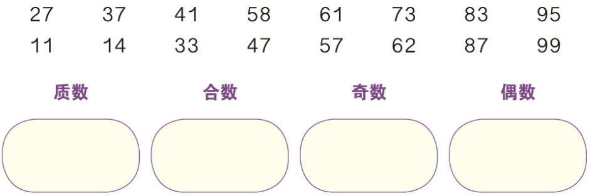
巩固练习
2.将下面各数分别填入指定的圈里。（选自教材P16 T2）
27，37，41，61，73，83，95，11，33，47，57，87，99
27，58，95，14，33，57，62，87，99
37，41，61，73，83，11，47
58，14，62

Slide 29
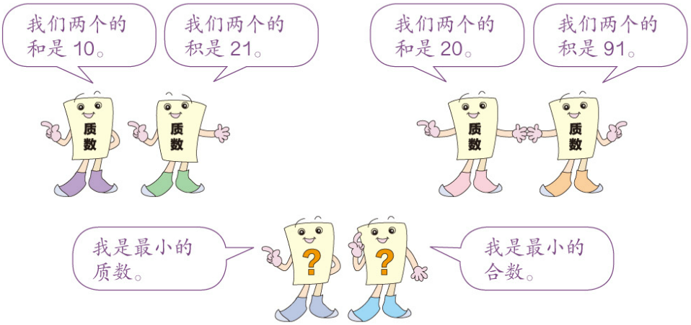
巩固练习
3.你知道它们各是多少吗？（选自教材P16 T3）
第一组是3和7；
第二组是7和13；
第三组是2和4。

Slide 30
巩固练习
4.（选自教材P17 T6）
30名学生要分成甲、乙两队。如果甲队人数为奇数，乙队人数为奇数还是偶数？如果甲队人数为偶数呢？
如果甲队人数为奇数，乙队人数为奇数。
如果甲队人数为偶数，乙队人数为偶数。

Slide 31
巩固练习
4.（选自教材P17 T6）
30名学生要分成甲、乙两队。如果甲队人数为奇数，乙队人数为奇数还是偶数？如果甲队人数为偶数呢？
如果甲队人数为奇数，乙队人数为奇数。
如果甲队人数为偶数，乙队人数为偶数。

Slide 32
课堂小结
这节课你们都学会了哪些知识？
1. 一个数，如果只有 1 和它本身两个因数，那么这样的数叫做质数（或素数）；一个数，如果除了 1 和它本身还有别的因数，那么这样的数叫做合数。
2. 1 既不是质数，也不是合数。

Slide 33
课后作业
课后作业
作业1：完成教材相关练习题。
作业2：完成对应的练习题。

